Slide 1
Algoritmo Bernstein-Vazirani
¿Cómo observar la ventaja cuántica?
Teaching Quantum
Asier González, Unai Sainz, Marta de Madariaga, Javier Lázaro

Slide 2
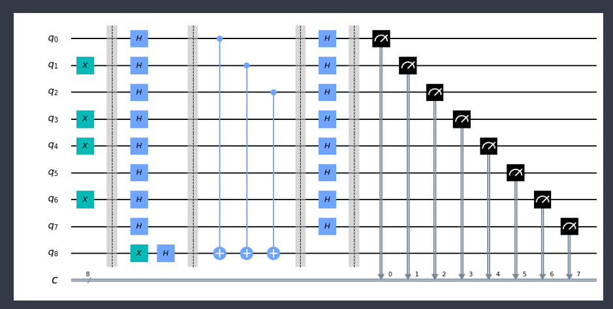
Primera aproximación
Aplicar el algoritmo Bernstein-Vazirani para encriptar y desencriptar cadenas
Aplicación práctica, pero ¿Ventaja Cuántica?

Slide 3
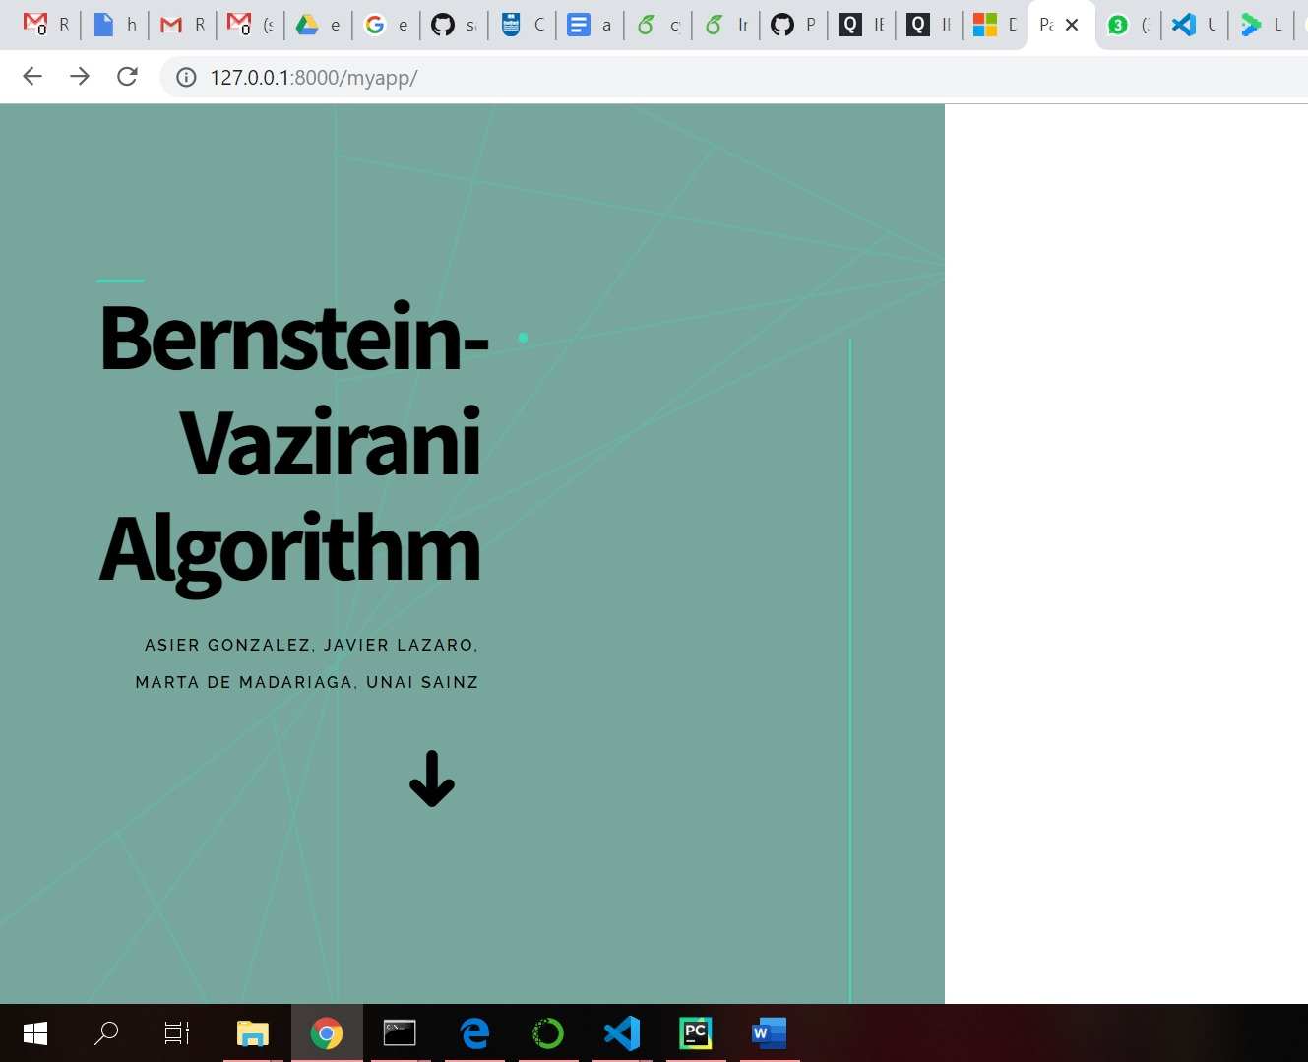
Seguda aproximación
Crear una página web con juegos para entender el algoritmo
Comprender algoritmo
Observar la ventaja cuántica

Slide 4
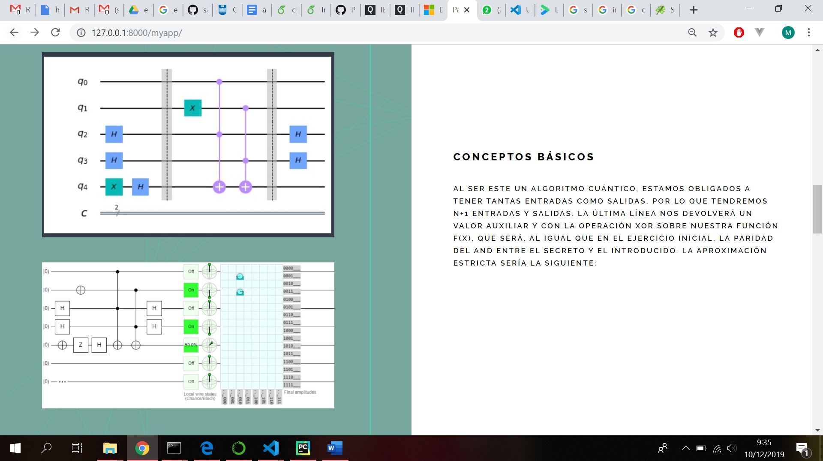
Trabajo realizado
https://github.com/sainzunai/hackatonBilbao.git

Slide 5
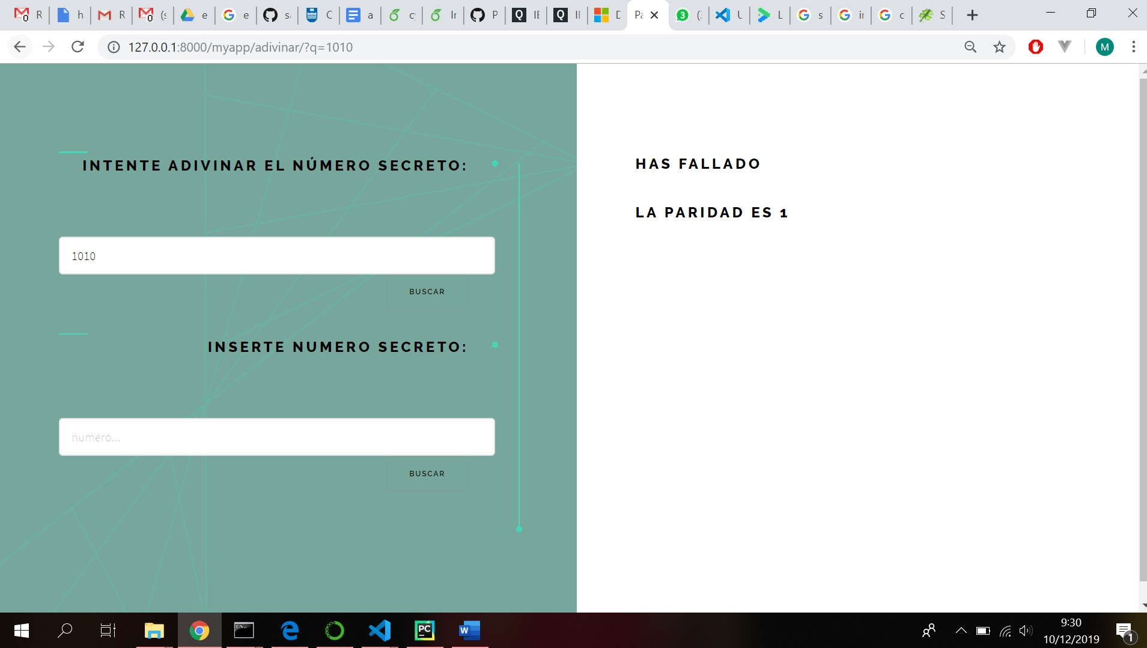
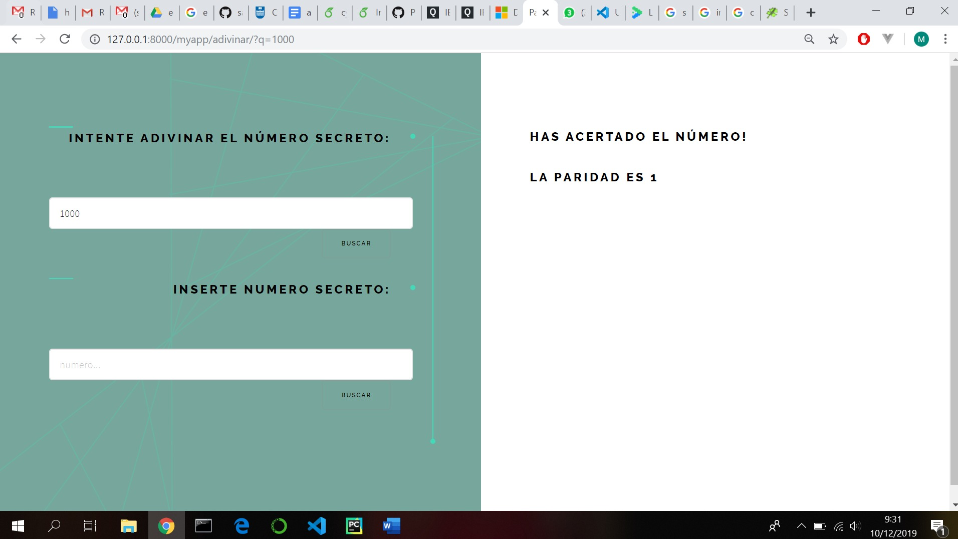

Slide 6
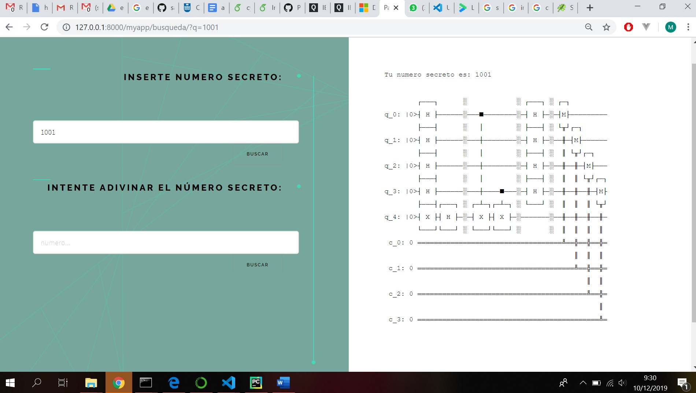

Slide 7
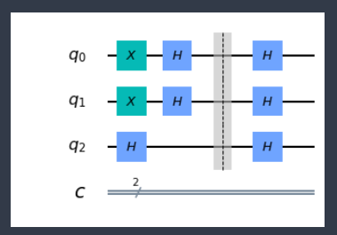
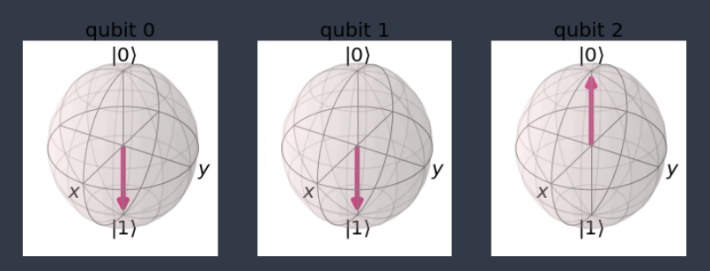
Elementos que añadir
Página web online con servidor Heroku
Juegos interactivos para analizar puertas Hadamart

